Slide 1
Referat Promocji
wykonanie budżetu za 2024 rok
KIEROWNIK: Paweł Woźniak

Slide 2
Składowe budżetu Referatu Promocji
Obsługa jednostek pomocniczych
Udział w stowarzyszeniach i związkach
Promocja jednostek samorządu terytorialnego
Turystyka
Inne wydatki

Slide 3
Obsługa Jednostek Pomocniczych
Wykonanie ogółem: 902 831,00 zł
(w tym 448 227,09 zł Fundusz Sołecki – Inwestycje)
Jednostki pomocnicze
Fundusz Sołecki – 567 340,90 zł (w tym 119 113,81 zł z Referatu Promocji)
Diety Sołtysów – 219 800,00 zł
Strategie rozwoju (Głębocko, Kamińsko, Rakownia, Wojnowo) – 7 600,00 zł
Opiekunowie świetlic/OSP – 55 422,95 zł
Pozostałe wydatki - 52 667,15 zł

Slide 4
Udział w stowarzyszeniach i związkach
Stowarzyszenia i związki
Wykonanie ogółem: 746 123,74 zł
Cittaslow – 6 668,90 zł
Poznańska Lokalna Organizacja Turystyczna – 5 000,00 zł
Wielkopolska Organizacja Turystyczna – 2 556,16 zł
LGD Kraina Trzech Rzek – 33 084,00 zł
Związek Międzygminny Puszcza Zielonka – 448 580,00 zł
Metropolia Poznań – 250 234,68 zł

Slide 5
Promocja jednostek samorządu terytorialnego
Promocja gminy
Wykonanie ogółem: 236 512,56 zł
rozdział 75075
Skład i wydanie Goślińskiego Biuletynu Mieszkańców – 64 600,20 zł
Relacje foto/wideo – 61 488,00 zł
Druk materiałów – 20 604,43 zł
Działania edukacyjno-informacyjne i promocyjne – 63 845,22 zł
Inne usługi – 12 414,71 zł
Przygotowania graficzne materiałów promocyjnych – 8 560,00 zł

Slide 6
Turystyka
Turystyka
Wykonanie ogółem: 22 122,12 zł
rozdział 63003
Utrzymanie infrastruktury i promocja – 20 158,29 zł
Materiały, wyposażenie, spożywcze – 1 963,83 zł

Slide 7
Inne wydatki
Inne wydatki
Wykonanie ogółem: 44 134,40 zł
Wykonanie i montaż tablic – 2 214,00 zł
Wykonanie i montaż tablic: Boiska sportowe przy SP 2 oraz przy Stadionie Miejskim: 5 227,50 zł
Przygotowanie graficzne działań informacyjnych – 4 400 zł
Materiały, wyposażenie i art. spożywcze do promocji – 12 353,12 zł
Spotkania konsultacyjne i partycypacyjne – 196,42 zł
Realizacja projektu „EKO-festyn rodzinny w Murowanej Goślinie” – 19 743,36 zł

Slide 8
Podsumowanie
Podsumowanie
Obsługa jednostek pomocniczych - 454 603,91 zł (Inwestycje - 448 227,09 zł)
Udział w stowarzyszeniach i związkach - 746 123,74 zł
Promocja jednostek samorządu terytorialnego - 236 512,56 zł
Turystyka - 22 122,12 zł
Inne wydatki - 44 134,40 zł

Slide 9
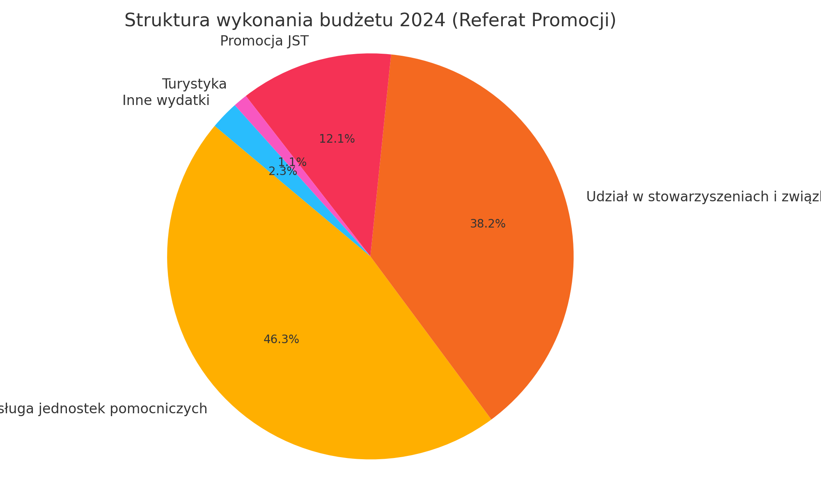
Podsumowanie
Podsumowanie
Wykonanie ogółem – 1 951 723,82 zł

